Slide 1
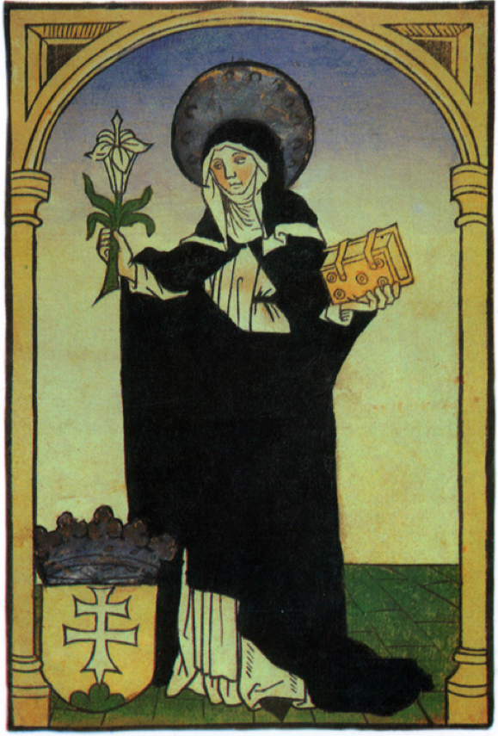
Marcellustól Ráskay Leáig
Compilatio, egybeszerkesztés, újraírás a Margit-legendákban
Klaniczay Gábor
CEU

Slide 2
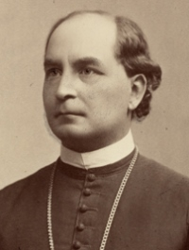
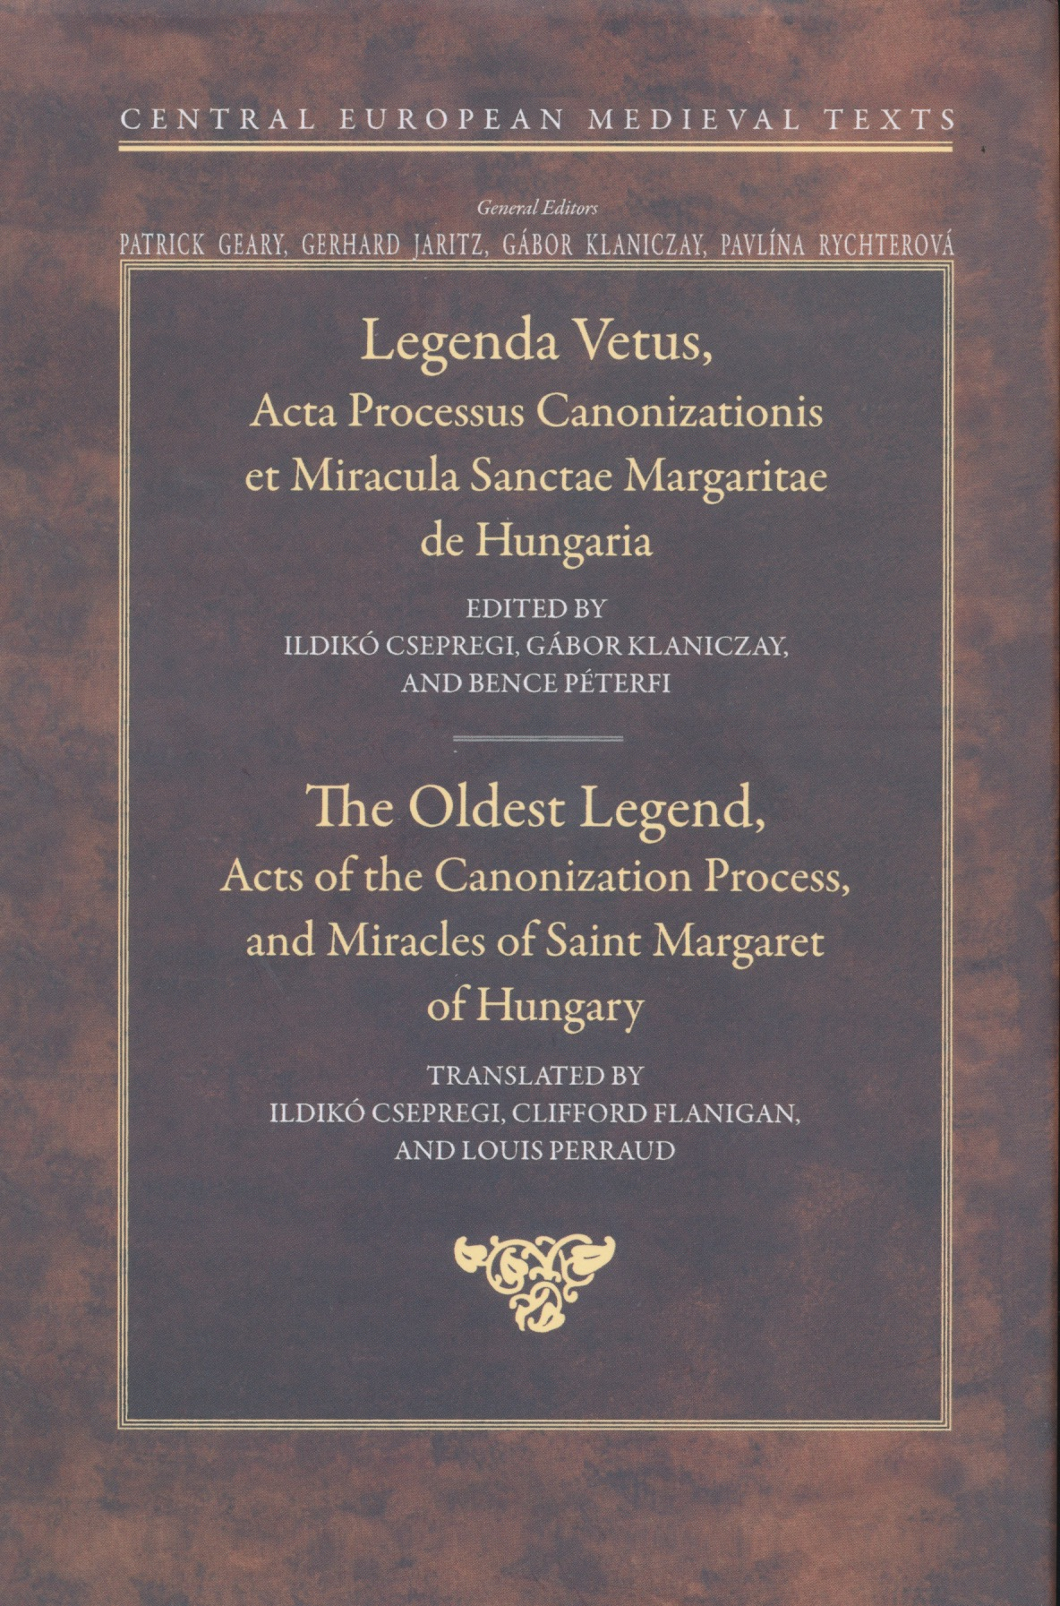
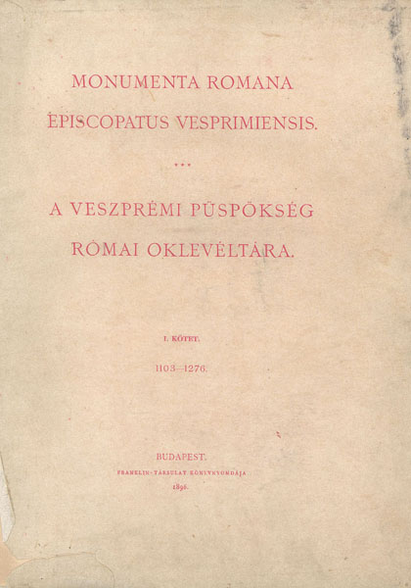
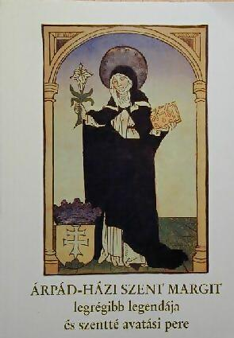
Fraknói Vilmos
MARCELLUS
Csepregi Ildikó
Klaniczay Gábor
Péterfi Bence
Szabó Zsuzsanna

Slide 3
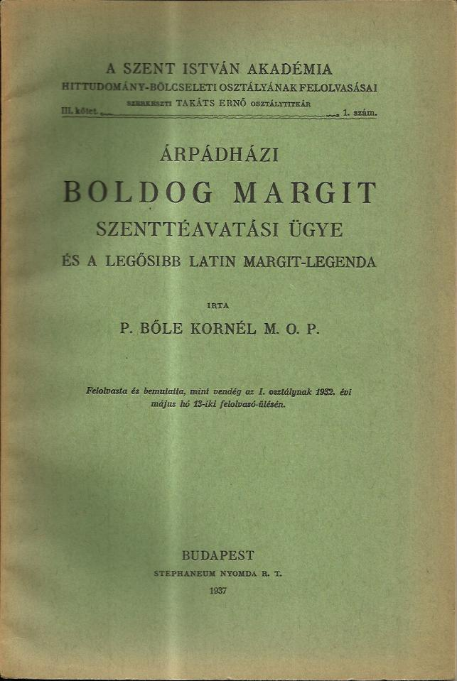
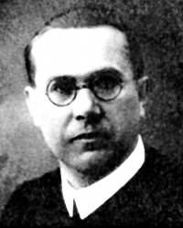
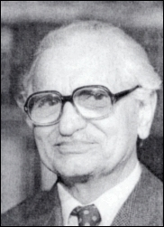
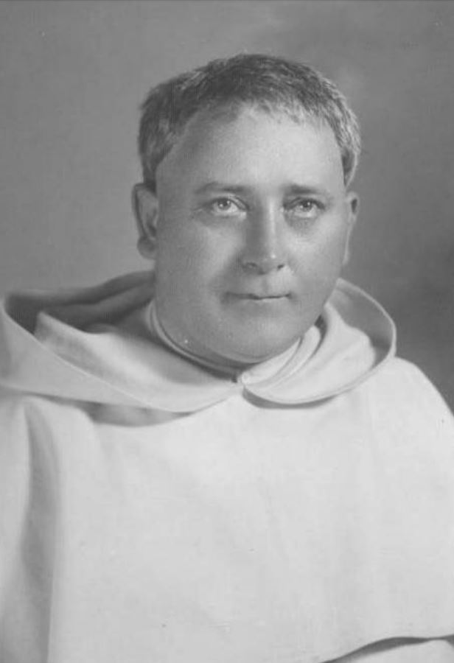
Lovas Elemér
Györffy György

Slide 4
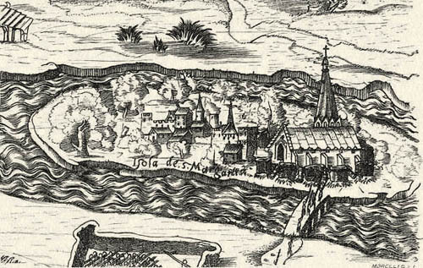
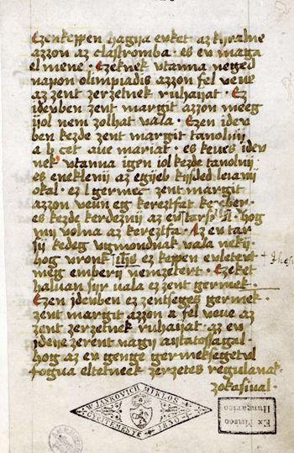
Aenea Vico metszete 1542

Slide 5
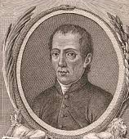
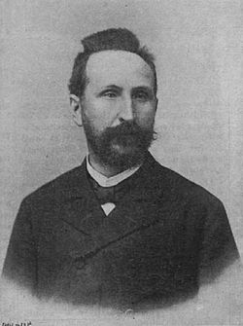
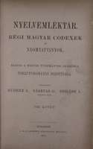
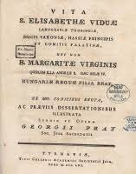
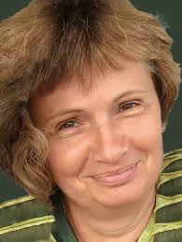
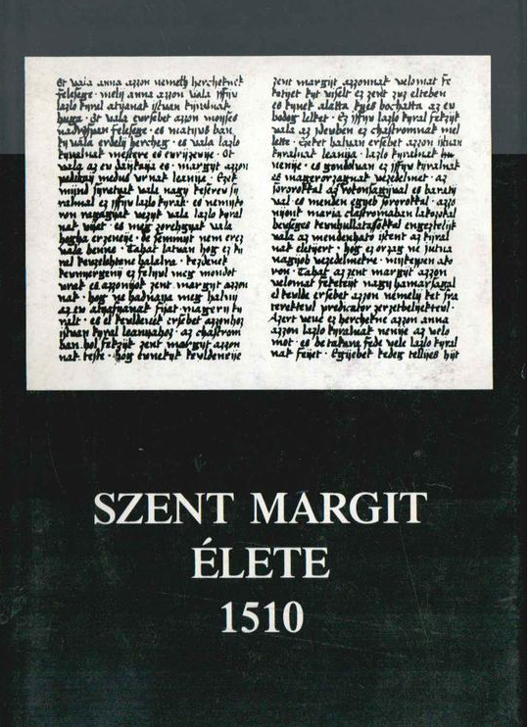
RÁSKAY LEA
Pray György
Dömötör Adrienne
Volf György

Slide 6
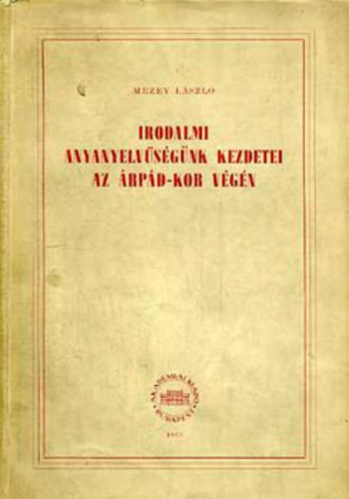
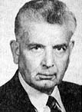
Mezey László

Slide 7
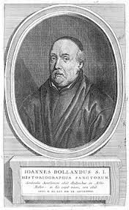
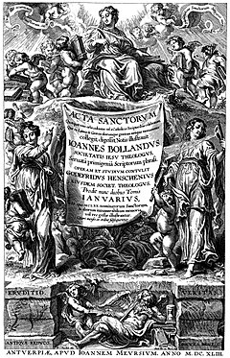
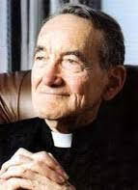
Jan Bolland
Hippolyte Delehaye

Slide 8
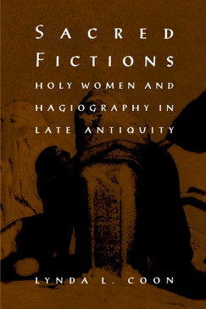
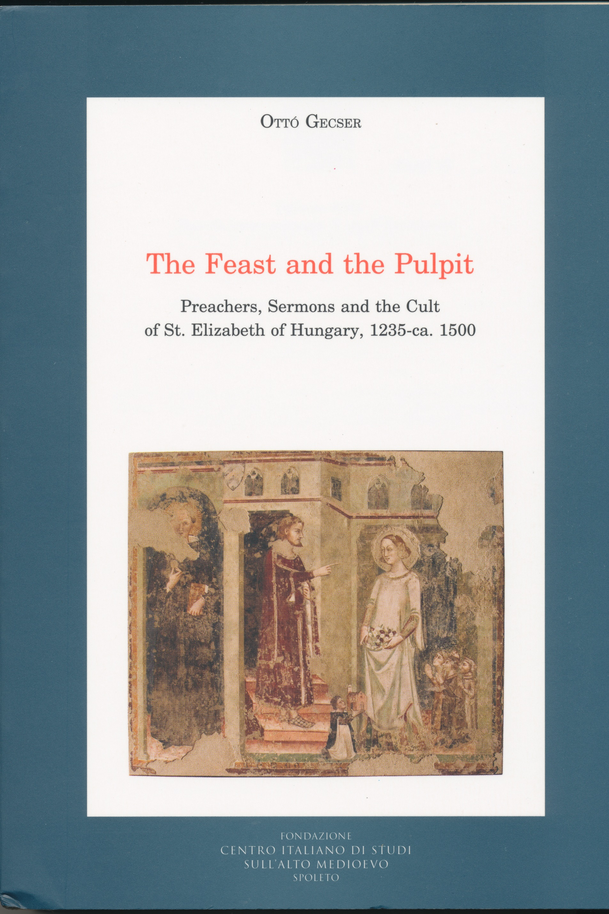
Monique Goullet
Martin Heinzelmann
Marc van Uytfanghe
Gecser Ottó

Slide 9
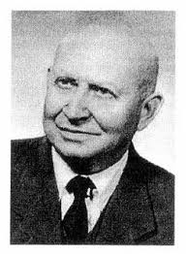
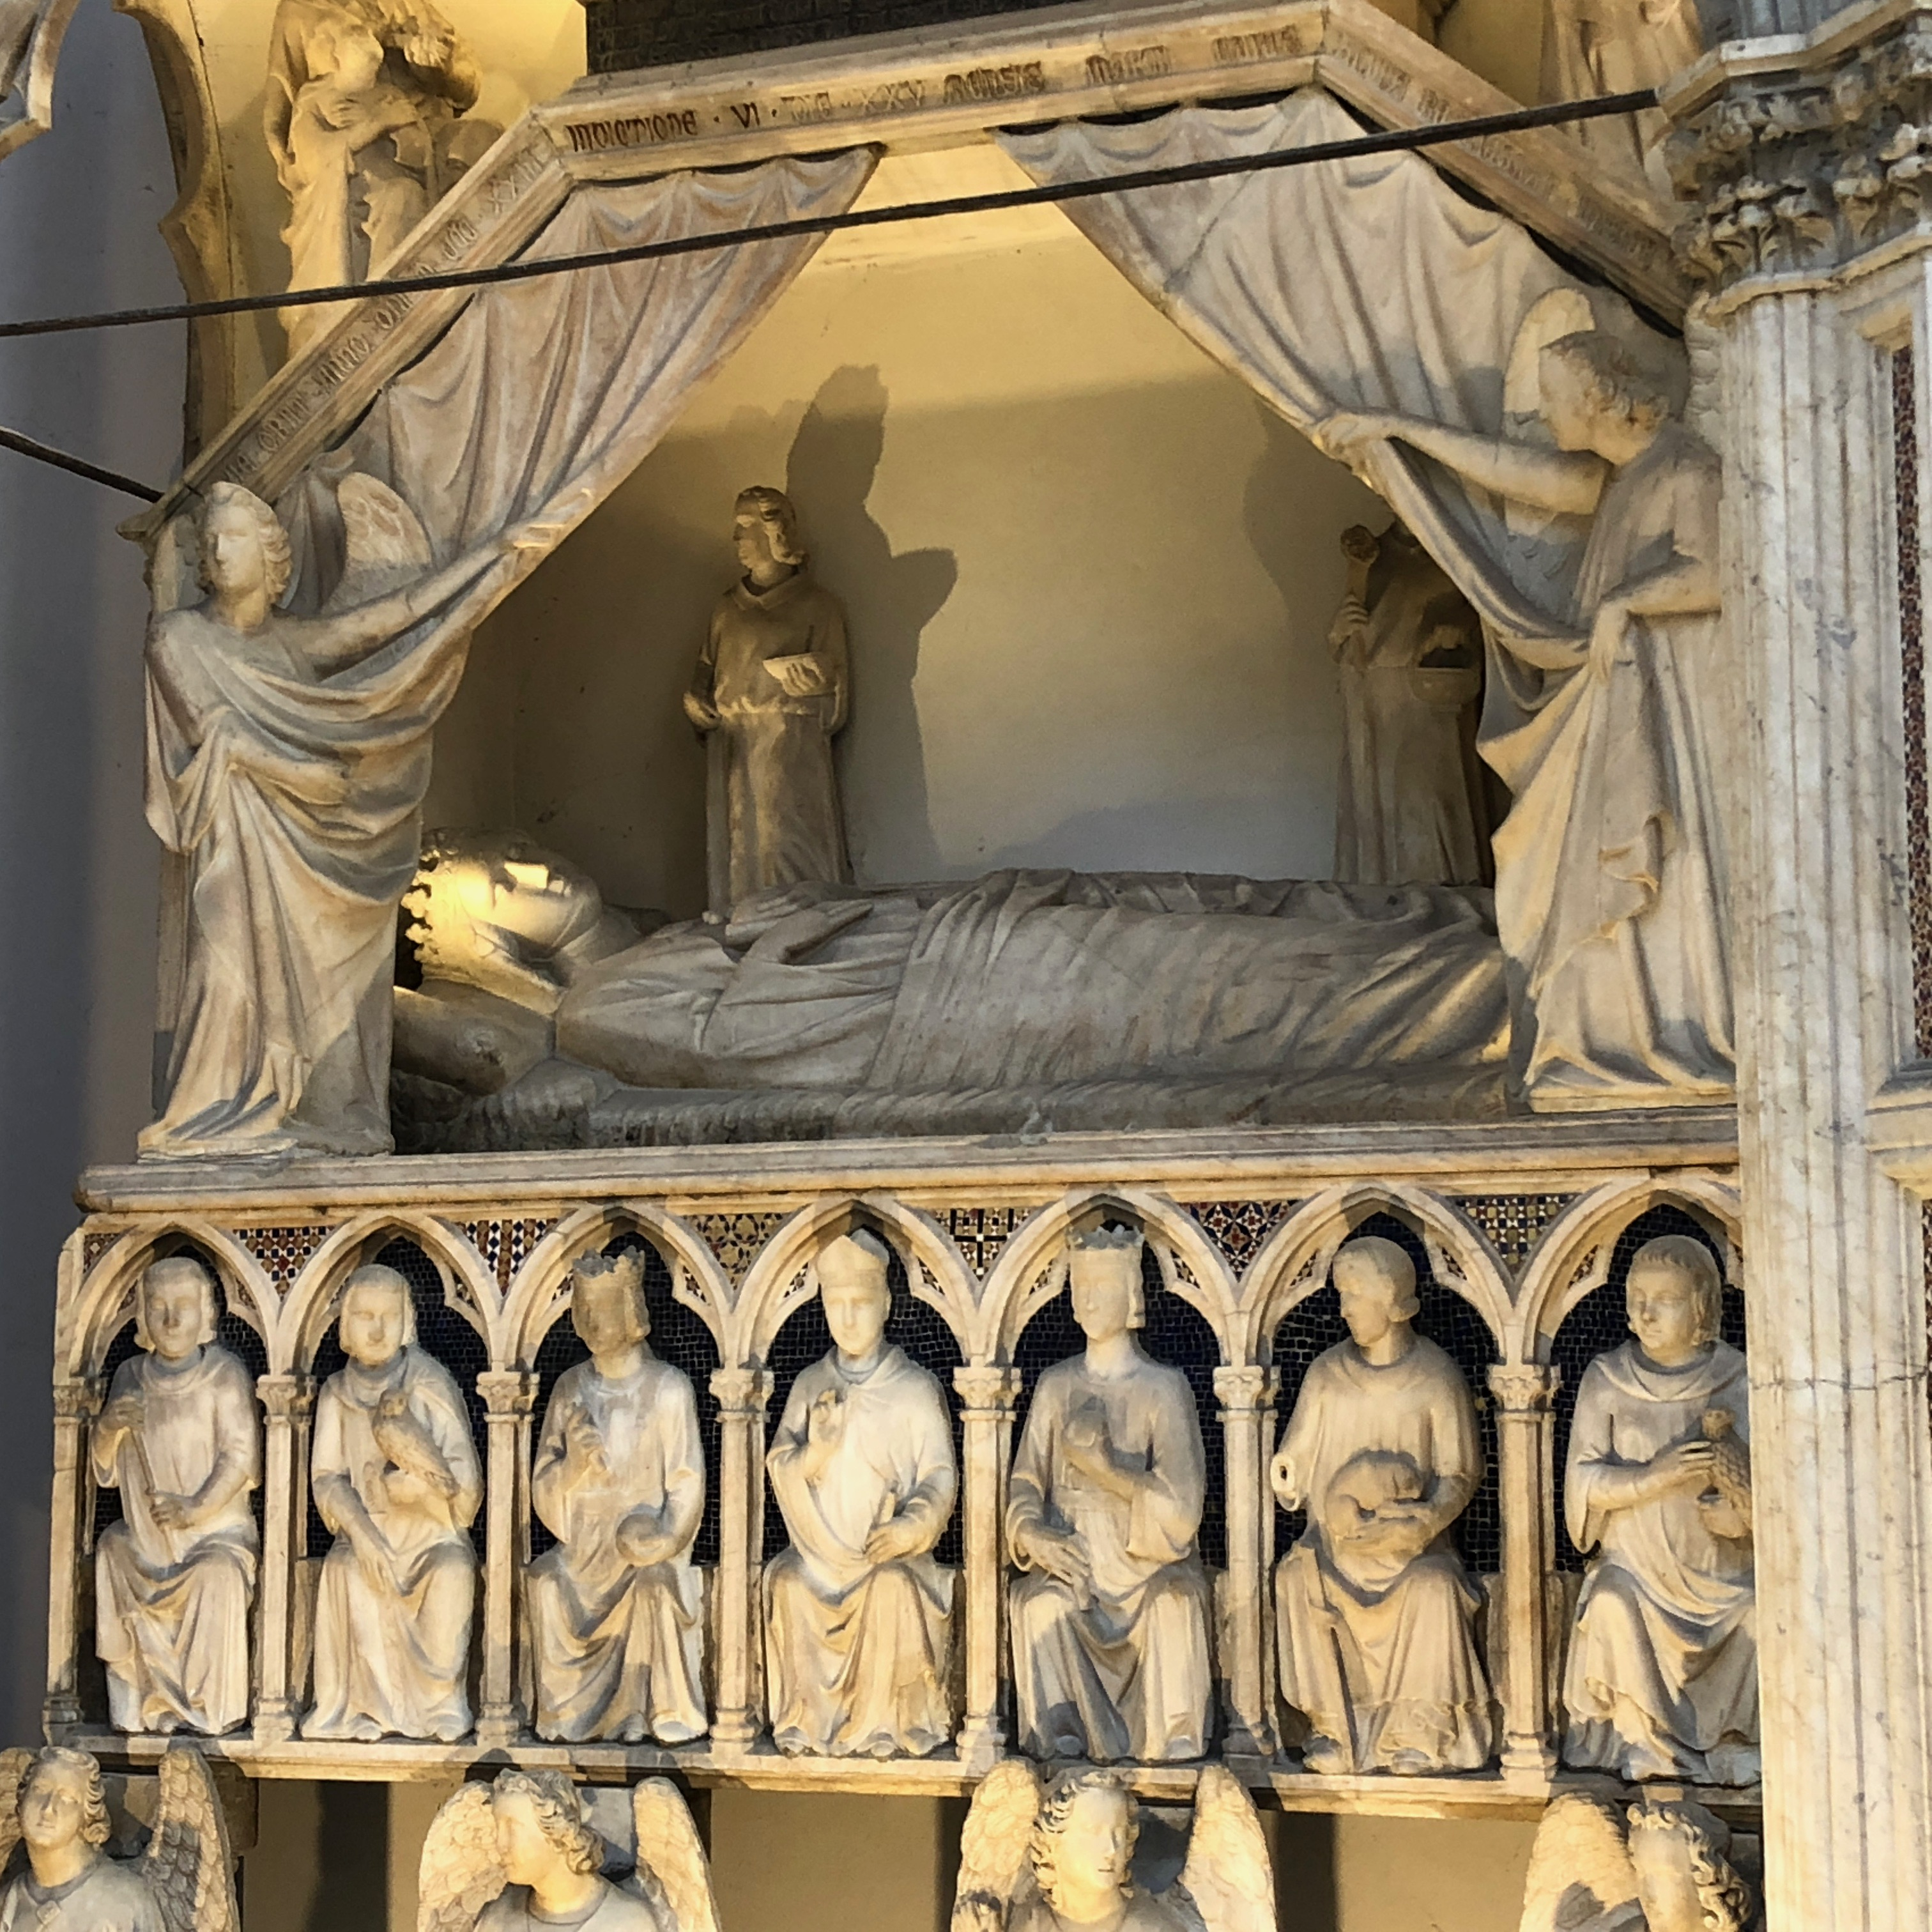
Koltay-
Kastner
Jenő
Nápolyi legenda

Slide 10
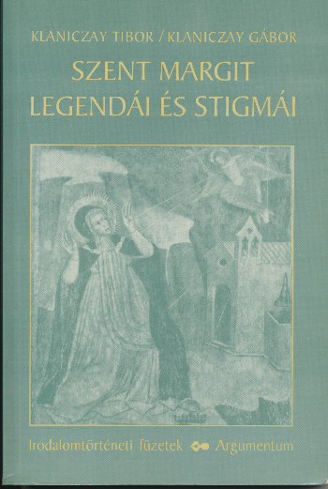
Klaniczay Tibor
Garinus
)Garin Gy l’Évêque

Slide 11
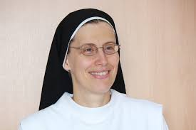
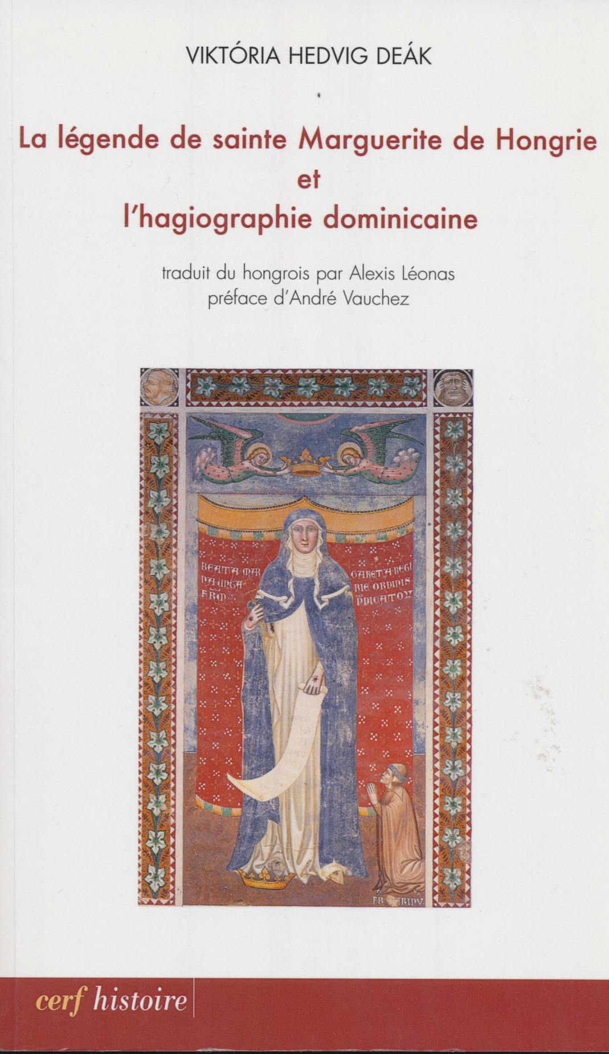
Deák Viktória Hedvig
OP

Slide 12
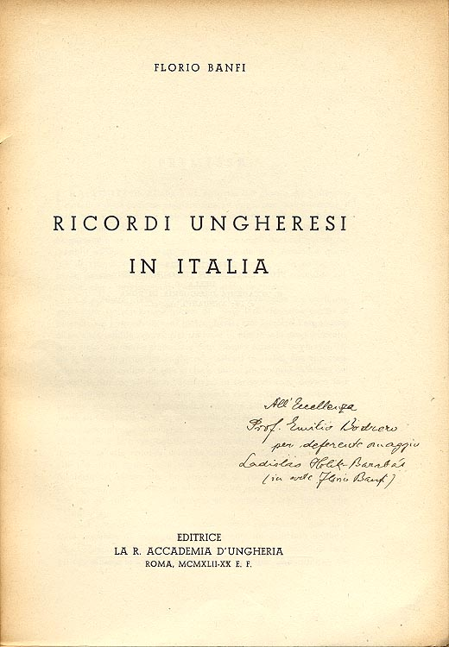
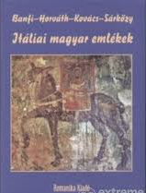
Florio Banfi

Slide 13
Specchio delle anime semplici, dalla beata Margarita figliuola del re d’Ungaria scripto
« Standosi un di questa venerabile Margarita divotamente in uno suo horatorio in oratione dinanzi al crocefisso con molta effusione di lagrime, incontenente fu rapta dallo Spirito Santo, et fu levata da terra per misure di quattro comiti, et in questo modo stette per ispatio di due hore e più. … E tornata questa beata in sè, … Et levandosi ella il mantello vide questa sua parente il mantello insanguinato, et le sue mani, e i piedi. Le quale stupefatta di questa cosa, divotamente domandò la beata Margarita quello che questo volesse dire. Allora beata Margarita … gli narrò, come Christo crocefisso in ispecie di seraphino gli fermò le stimmate nel corpo suo. Et essendo venuto il tempo, nello quale beata Margarita migrò di questa vita, fu tempo che questa sua parente potè manifestare questo grandissimo miracolo, et così fece, con grandissima reverentia et devotione narrava ciò ad ogni gente… »

Slide 14
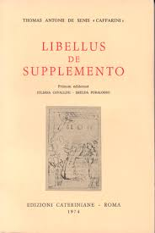
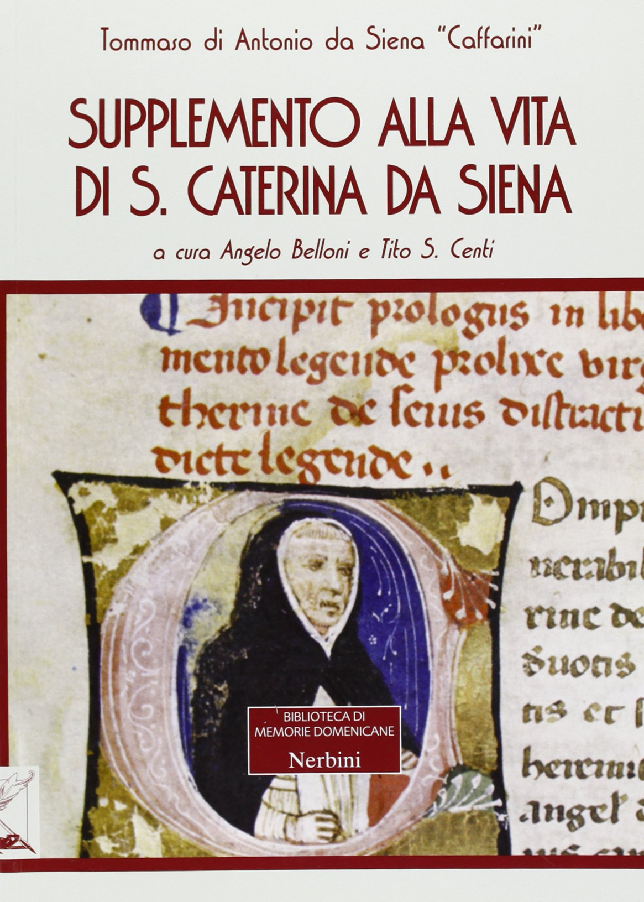

Slide 15
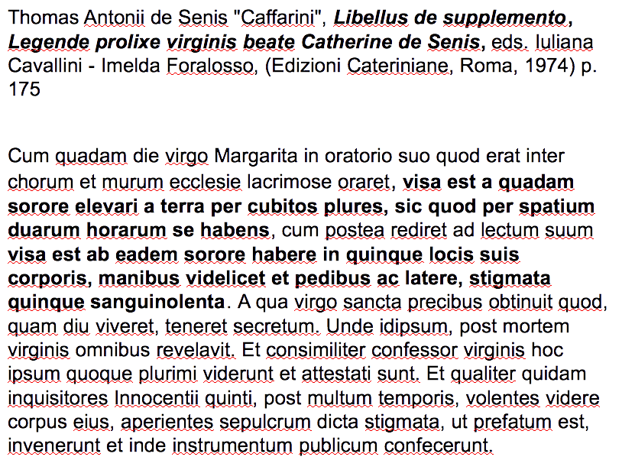

Slide 16
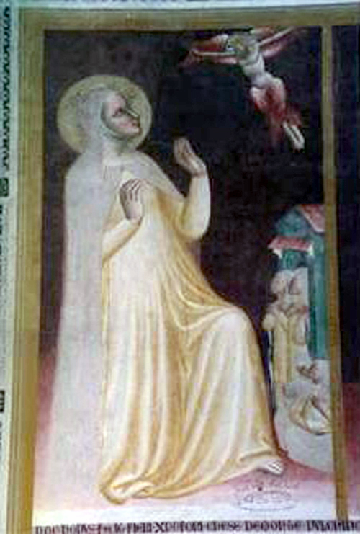
1368, San Domenico, Perugia
Notes:
16

Slide 17
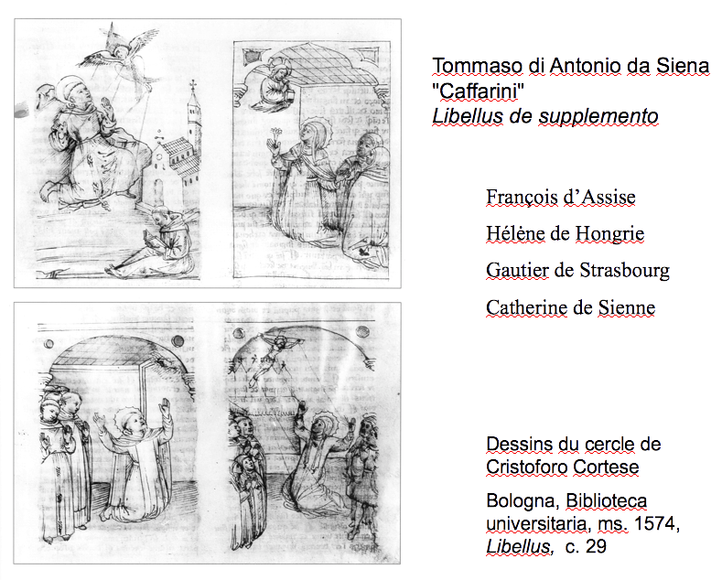

Slide 18
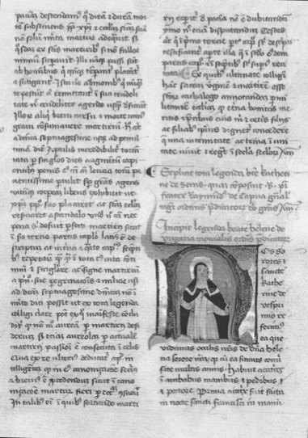
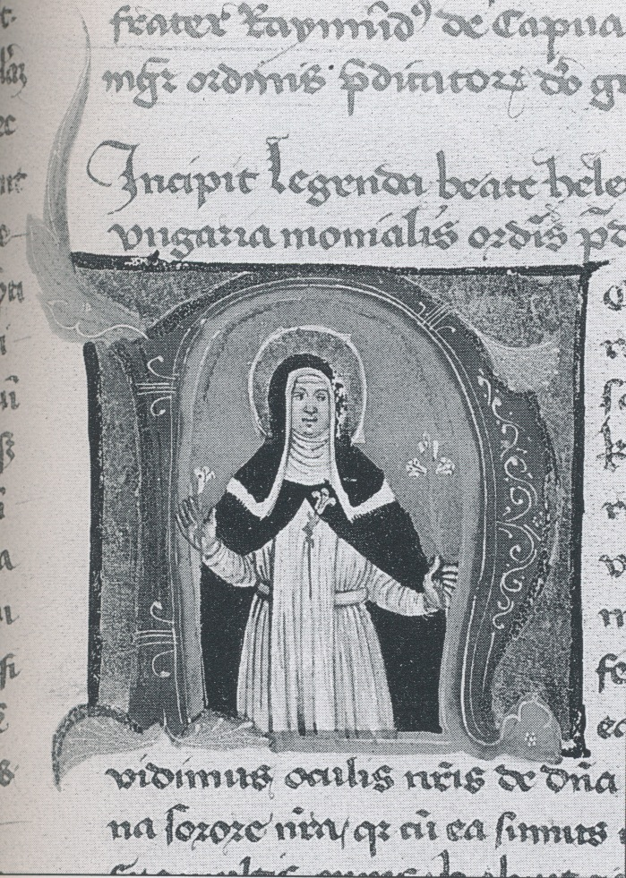
Vita beatae Helenae
Siena, Biblioteca Comunale degli Intronati Ms. T.I. 1f. 118 r
Notes:
18

Slide 19
Petrus Ransanus (1428-1491) Epithoma rerum Hungarorum, 1490
Girolamo Albertucci de Borselli (1432-1497) Cronica magistrorum generalium Ordinis fratrum praedicatorum, 1495
Ambrogio Taeggio († 1520 k.) Chronicae ampliores ordinis praedicatorum, De Insignis ordinis predicatorum, 1500 körül
Leandro Alberti (1479-1552)
Delle donne che sono state illustri nella Domenicana religione
Serafino Razzi (1531-1613)
Vite dei santi e beati del sacro ordine de' frati predicatori, cosi huomini come donne, 1588

Slide 20
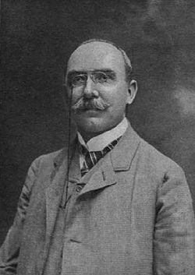
M. Nagy Ilona
http://deba.unideb.hu/deba/Margit-legenda_Szent_Margit_elete_1510/
Horváth
Cyrill

